Slide 1
Cây khung ngắn nhất
Đường đi ngắn nhất

Slide 2
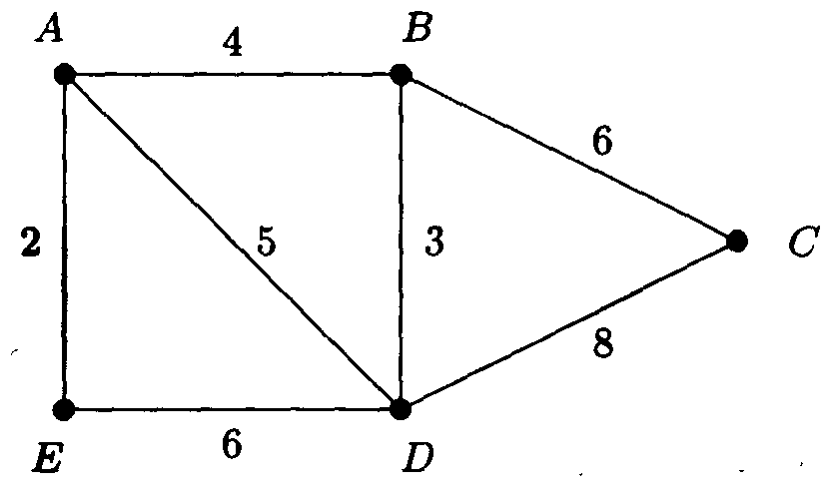
Cây khung tối tiểu
ĐN: Cho G là đồ thị có trọng lượng, các cạnh e có trọng lượng w(e) dương. Tồn tại cây khung có tổng trọng lượng các cạnh là nhỏ nhất → cây khung tối tiểu (minimum spanning tree).
Cây khung tối tiểu T = {AE, AB, BD, BC}
w(T) = 2 + 4 + 3 + 6 = 15.

Slide 3
Thuật toán Kruskal tìm cây khung tối tiểu
Đặt T = .
Đưa vào T cạnh có w(e) nhỏ nhất trong số các cạnh chưa chọn sao cho T không tạo thành chu trình.
Nếu T có đủ n – 1 cạnh thì dừng. Còn không thì tiếp tục bước 2.
T = .
T = {AE}
T = {AE, BD}
T = {AE, BD, AB}
T = {AE, BD, AB, BC}

Slide 4
Thuật toán Prim tìm cây khung tối tiểu
X = {x₀}. T = .
Thêm vào T cạnh có w(e) nhỏ nhất nối một đỉnh x trong X và một đỉnh y ngoài X sao cho T không thành chu trình. X = X + {y}; T = T + {xy}.
Nếu X đủ n đỉnh thì dừng. Còn không thì tiếp tục bước 2.
X = {A}; T = .
X = {A, E}; T = {AE}.
X = {A, E, B}; T = {AE, AB}.
X = {A, E, B, D}; T = {AE, AB, BD}.
X = {A, E, B, D, C}; T = {AE, AB, BD, BC}.

Slide 5
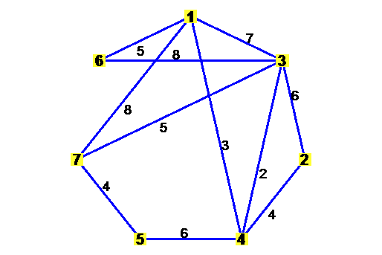
Bài tập
Tìm cây khung tối tiểu của đồ thị sau bằng hai cách:
  Prim
  Kruskal

Slide 6
Đường đi ngắn nhất
Trong đồ thị có trọng lượng, có thể có nhiều con đường đi giữa hai đỉnh a, b bất kỳ.
Trong thực tế ta thường muốn tìm phương án tối ưu → đường đi ngắn nhất
Nhà chàng
Nhà nàng

Slide 7
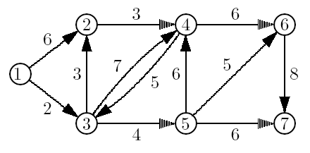
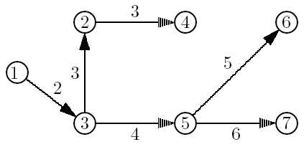
Thuật toán Dijsktra tìm đường đi ngắn nhất
Input: đồ thị G không có trọng lượng âm, đỉnh xuất phát x0.
Output: đường đi ngắn nhất từ x0 đến các đỉnh còn lại
Nguồn: ThS. Trịnh Thanh Đèo

Slide 8
Thuật toán Dijkstra
Khởi tạo: T = V; p(x0) = 0. Với mọi đỉnh i  x0, đặt p(i) = , đánh dấu đỉnh i là (, -).
Tìm i  T sao cho p(i) = min{p(j), j  T}.
Cập nhật T := T – {i}. Nếu T =  thì dừng. Ngược lại đến bước 3.
Nếu Kề(i)  T   thì trong các đỉnh j  Kề(i)  T, chọn p(j) = min{p(j), p(i) + D_{ij}}. Nếu p(j) được chọn là p(i) + D_{ij} thì đánh dấu j là (p(j),i). Quay lại bước 2.
Đỉnh i có nhãn (x,y) nghĩa là trên đường đi ngắn nhất từ x0 đến i , trước khi đến i thì qua y, tổng độ dài là x.

Slide 9
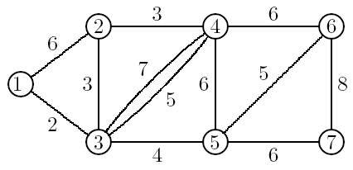
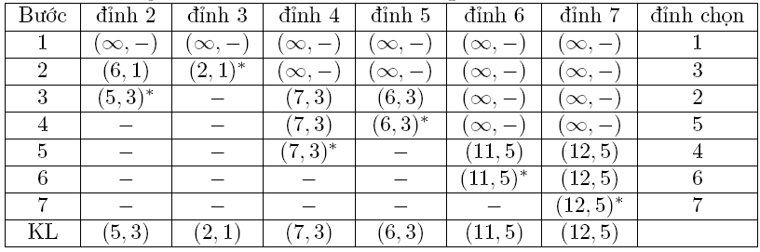
Ví dụ trên đồ thị vô hướng
Nguồn: ThS. Trịnh Thanh Đèo

Slide 10

Ví dụ trên đồ thị có hướng
Nguồn: ThS. Trịnh Thanh Đèo

Slide 11
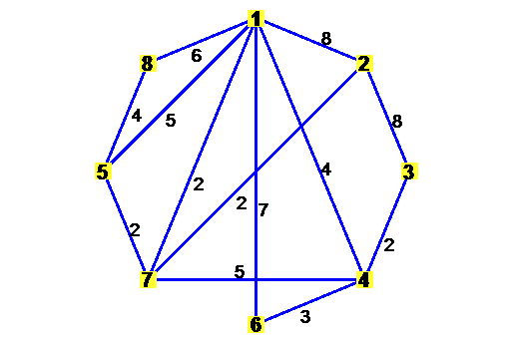
Bài tập
Cho một ví dụ đồ thị Euler nhưng không Hamilton.
Cho một ví dụ đồ thị Hamilton nhưng không Euler.
Cho một ví dụ đồ thị vừa Euler vừa Hamilton.
Tìm đường đi ngắn nhất của đồ thị sau, xuất phát từ đỉnh 3.

Slide 12
5. Cho đồ thị G sau. Tìm đường đi ngắn nhất từ đỉnh 2 đến các đỉnh còn lại.

